Slide 1
Μια πρώιμη Software Defined θεώρηση διαδικτύου
Δρ.Ιωάννης Κοροβέσης
ΕΚΕΦΕ ΔΗΜΟΚΡΙΤΟΣ
ΕΠΕΤΥΠ Δικτύων - Ινστιτούτο Πληροφορικής & Τηλεπικοινωνιών
ycor@iit.demokritos.gr

Slide 2
Εισαγωγή
Στοιχεία Ομιλητή
National Research Education Network ARIADNE – T (Wikipedia Ariadnet)
Μιξάρισμα στο θέμα SDN και στο θέμα “τι είναι Διαδίκτυο”
  Τοπίο τεχνολογίας
  Πορεία κατανόησης

Slide 3
Έννοιες SDN (1)
Ετυμολογία όρου “Software Defined”
Προσέγγιση στο computer networking
Διαχωρισμός control plane/ data plane
OpenFlow Protocol (flow abstraction)
Controller (logically central)
Matching Rules – flow tables
Programmable Network via abstractions
SD - WAN
Google B4

Slide 4
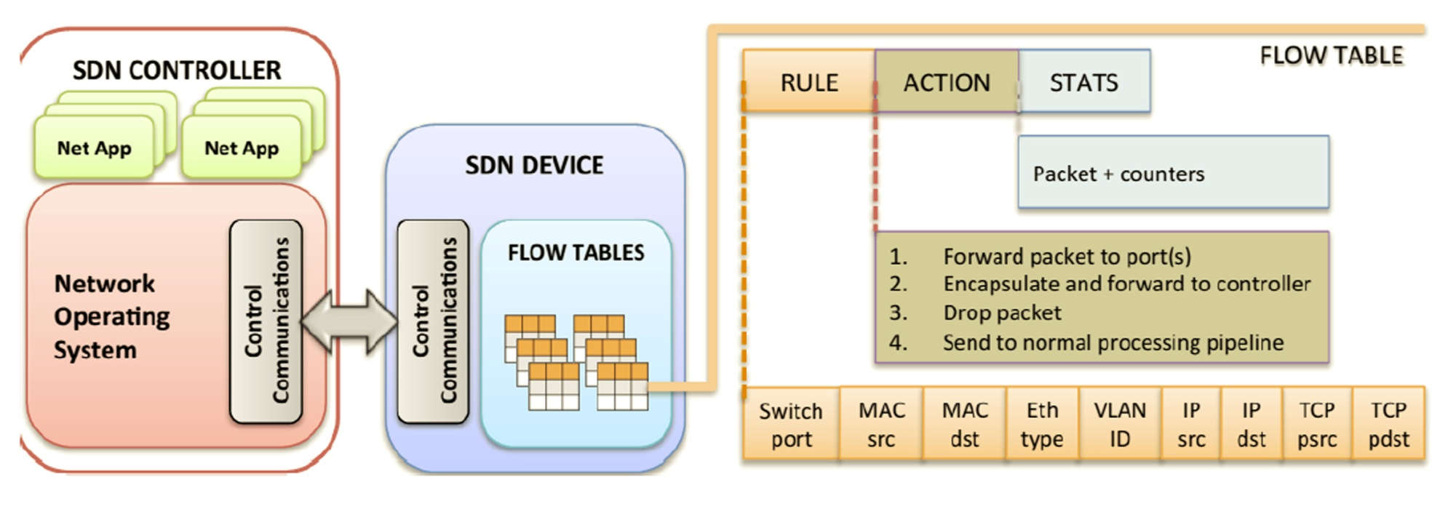
Έννοιες SDN (2)

Slide 5
Έννοιες SDN (3)
Software “eats” Network Devices
Άνοδος Virtualization
Open Source Software
Fast Packet Processors
NFV σε μεγάλα DATA CENTER
Εμπορικό Hardware (X86)
Κλειστά και ακριβά ASIC
YAHOO vs GOOGLE (SD – Filesystem)
FACEBOOK wedge switch

Slide 6

SDN – Data Center

Slide 7
Πρώιμες Σκέψεις για SDN
The Global Computer
Το Μακροσκόπιο
Αρχιτεκτονική Δικτύων
The Babuska Model
Resolution Layers
Virtual von Neumann
Οι φάσεις εξέλιξης
Scoop.it/internet-picture

Slide 8
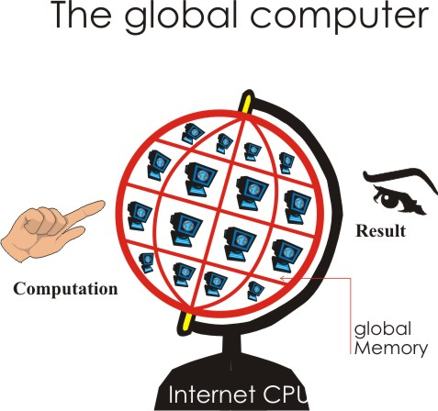
Νέα Υπολογιστική Οντότητα

Slide 9
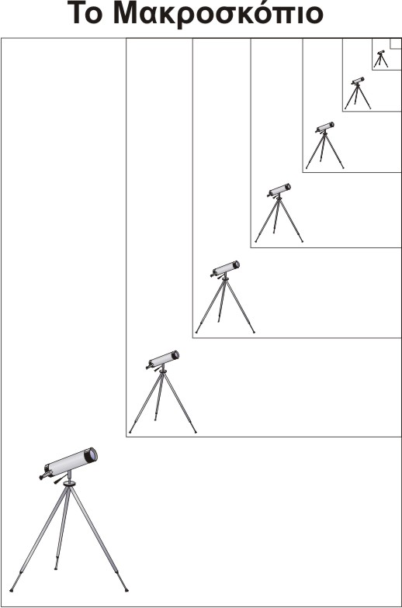
Μέθοδος Ανάλυσης

Slide 10
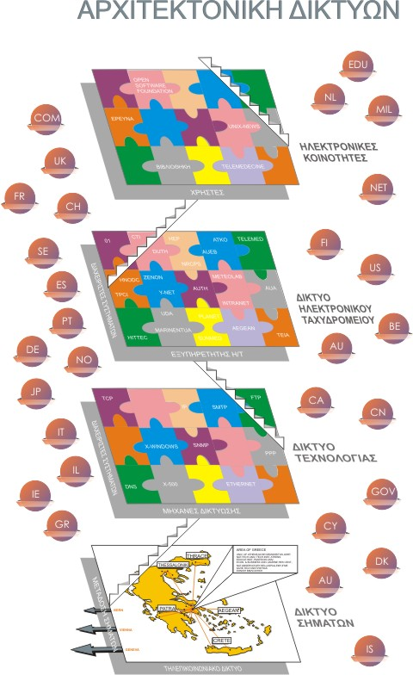
Ενα μοντέλο αναφοράς

Slide 11

A Pattern of Evolution

Slide 12
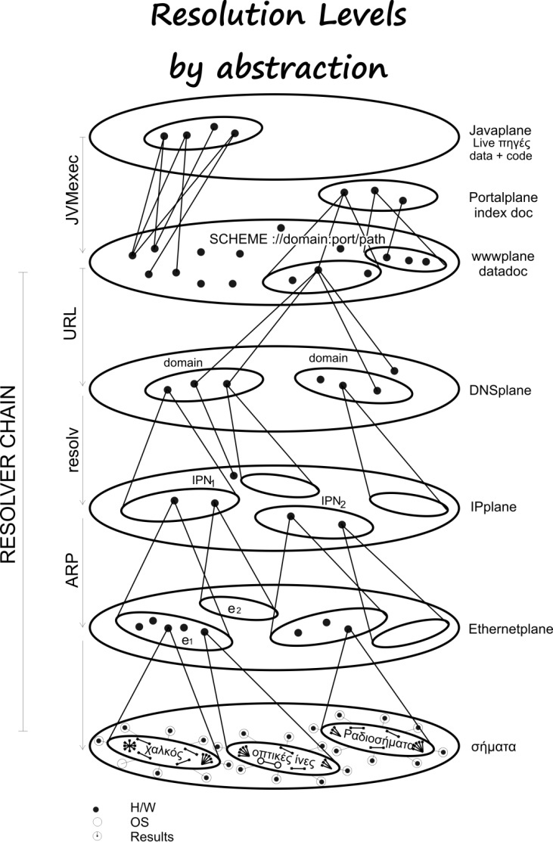
Resolution Layers

Slide 13
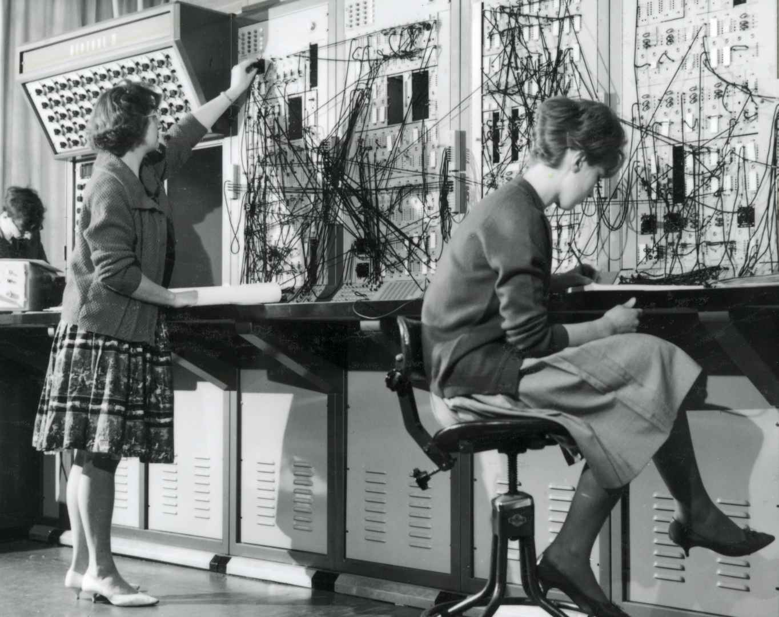
Telecom Network (Strowger Switch)

Slide 14

The Computer

Slide 15
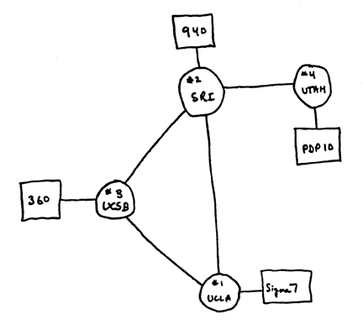
The Arpanet (L.Roberts, 1967)

Slide 16
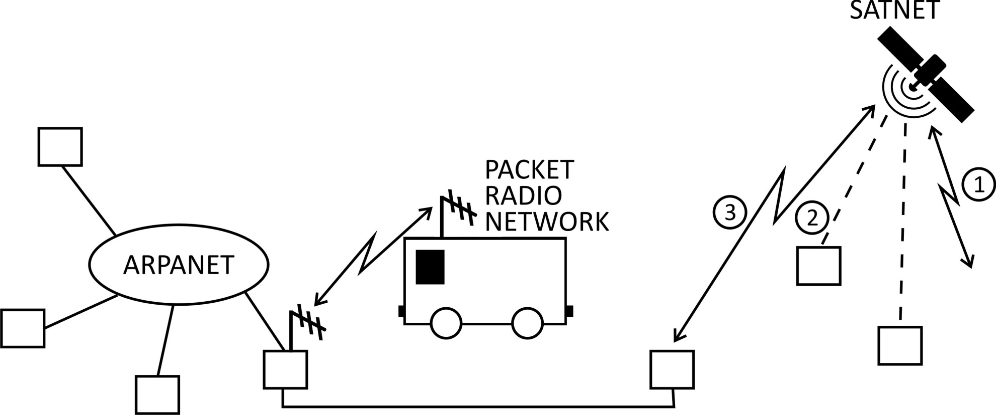
Internetwork (Khan, Cerf 1974)

Slide 17
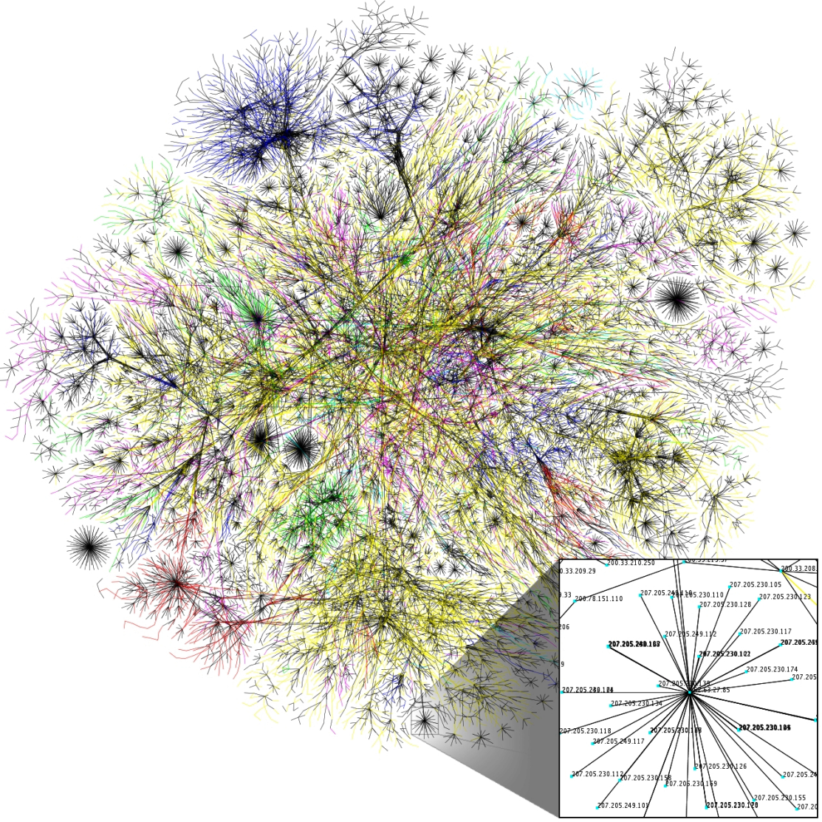
Internet Map

Slide 18
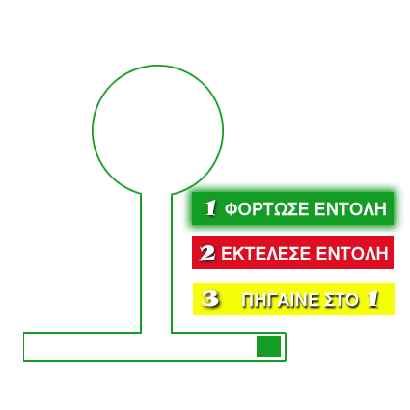
Von Neumann/Turing Computer

Slide 19

Virtual von Neumann Computer

Slide 20
Χρήσιμα URLs
Wikipedia
  Software Defined Networking
  Internet History
YouTube
  Martin Casado , διάλεξη περι SDN
  Scott Shenker, διάλεξη περι Network Operating System
  Nick Mckewn, διάλεξη περι SDN
Download Virtualbox
Download Mininet OpenFlow emulator
B4 : Experience with a Globally-Deployed Software Defined WAN
The Road to SDN: An Intellectual History of Programmable Networks
Open Compute Project, Facebook

